Slide 1

ВЫПУСКНАЯ КВАЛИФИКАЦИОННАЯ РАБОТА В ФОРМАТЕ СТАРТАПА
НА ТЕМУ:
СОЗДАНИЕ ПЛАТФОРМЫ ДЛЯ ПОКУПКИ АВТОМОБИЛЕЙ ИЗ-ЗА РУБЕЖА
Выполнил: Петров Вячеслав
Научный руководитель: Трунина Оксана Юрьевна
Оренбург - 2025

Slide 2

ЦЕЛЬЮ ВЫПУСКНОЙ КВАЛИФИКАЦИОННОЙ РАБОТЫ ЯВЛЯЕТСЯ РАЗРАБОТКА ИНТЕРНЕТ-ПЛАТФОРМЫ ДЛЯ РЕАЛИЗАЦИИ СДЕЛОК КУПЛИ-ПРОДАЖИ АВТОМОБИЛЕЙ ИЗ-ЗА РУБЕЖА.
В связи с поставленной целью в работе решались следующие задачи:
Исследование рынка и конкурентных преимуществ проекта.
Разработка организационного, финансового и маркетингового плана проекта
Оценка результативности проекта.
‹#›

Slide 3
АКТУАЛЬНОСТЬ:
Актуальность данной темы обуславливается тем, что в последние годы в России произошла переориентация рынка автотранспорта в связи с санкциями ряда зарубежных стран, и сфера он-лайн продаж иностранных автомобилей получила толчок роста, становясь важной частью экономики страны.
‹#›

Slide 4
ИДЕЯ ПРОЕКТА И ЦЕЛЕВАЯ АУДИТОРИЯ:
Идея проекта заключается в том, что на разработанной платформе российские продавцы, находящиеся за рубежом, будут выкладывать информацию об имеющихся в наличии за границей автомобилях, которые они готовы реализовать покупателям из России.
Платформа будет представлять собой удобный и функциональный разработанный сайт с уникальным дизайном для взаимодействия покупателей и продавцов автомобилей из-за рубежа.
Емкость рынка, планируемого к освоению в рамках проекта – 51,5 тыс. автомобилей или более 160,7 млрд. руб. из расчета средневзвешенной цены автомобиля. Целевой портрет клиента – возраст до 50 лет, активный пользователь ресурсов сети Интернет.
‹#›

Slide 5
ЮРИДИЧЕСКИЕ ВОПРОСЫ:
Начальной точкой для реализации стартапа является регистрация организации в форме ООО.
В связи с наличием государственного регулирования в сфере интернет, при реализации проекта – стартапа будут соблюдены все нормы законодательства, в том числе в сфере защиты информации и кибербезопансости.
Предполагается, что продавцы будут полностью авторизованы на разрабатываемом сайте, то есть будет подтверждена их личность.
Пользователи из России и из других стран имеют возможность регистрации при наличии российского номера телефона, портала Госуслуг, единой биометрической системы, ID российских интернет-ресурсов, что позволит реализовать рассматриваемую бизнес-идею.
‹#›

Slide 6
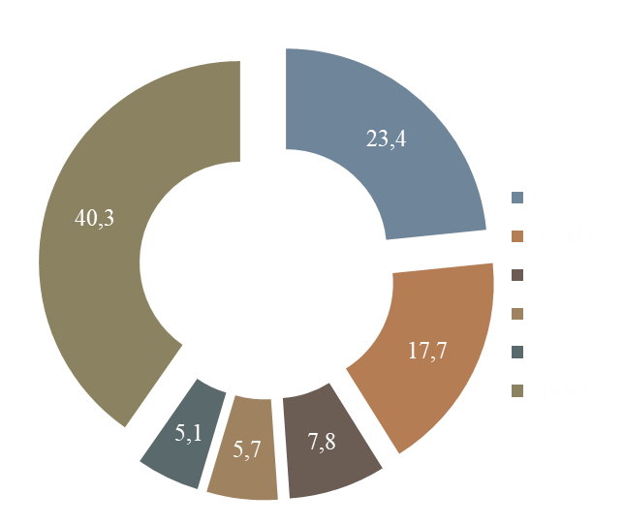
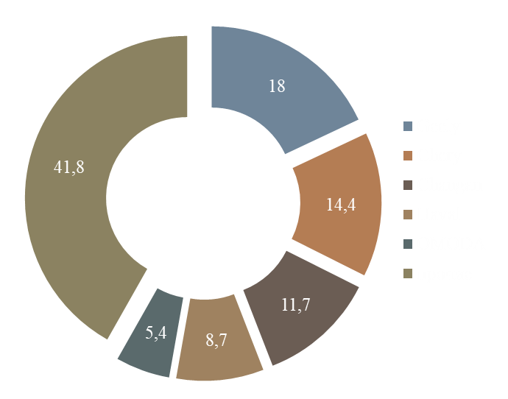
ХАРАКТЕРИСТИКА АВТОМОБИЛЬНОГО РЫНКА РОССИИ В 2024 Г.:
Рисунок 1 - Структура импорта новых автомобилей, %
Рисунок 2 - Структура импорта подержанных автомобилей, %
‹#›

Slide 7
Таблица 1 – Анализ сайтов-конкурентов
Наименование Факторы оценки | «Дром.ру» | «Авито Авто» | «Авто.ру»
Охват по регионам | Вся Россия | Вся Россия | Вся Россия
Требование регистрации | Нет | Нет | Нет
Наличие фильтров | Есть | Есть | Есть
Наличие мобильного приложения | Есть | Есть | Есть
Дополнительные платные услуги | Есть | Есть | Есть
Недостатки | множество дополнительных дорогостоящих услуг | не всегда указывается реальная стоимость автомобиля | медленная актуализация сайта, часто проданные автомобили остаются в каталоге
‹#›

Slide 8
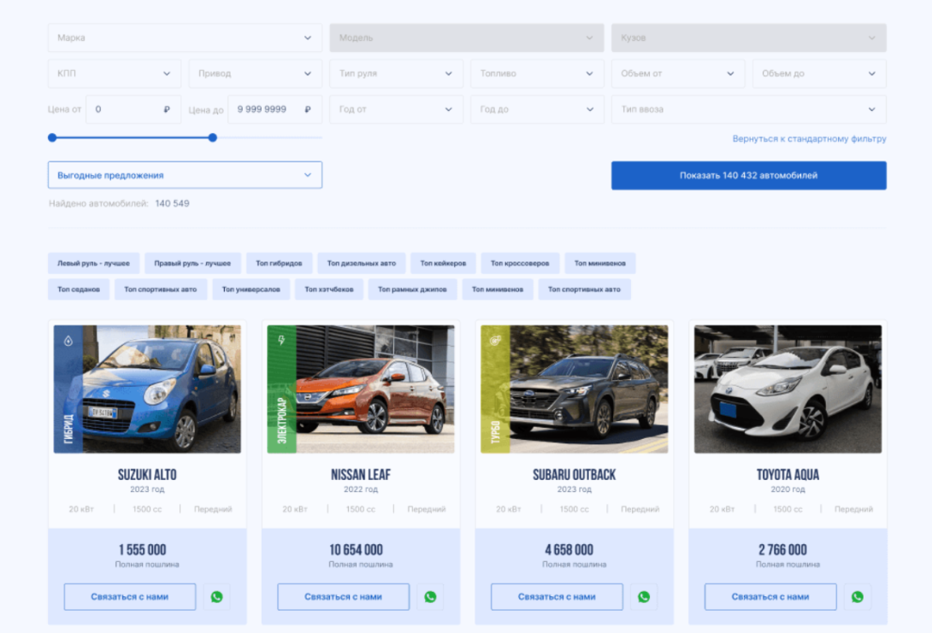
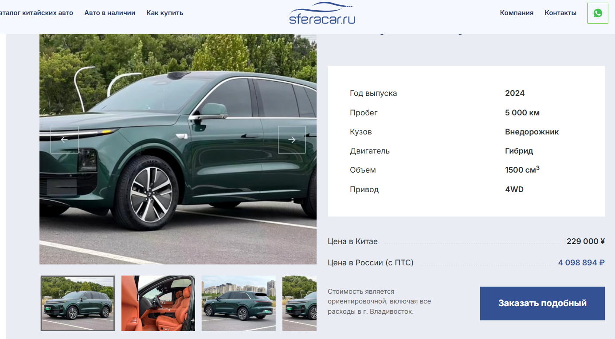
Рисунок 3 – Пример визуализации сайта по покупке
автомобилей из-за рубежа
‹#›

Slide 9
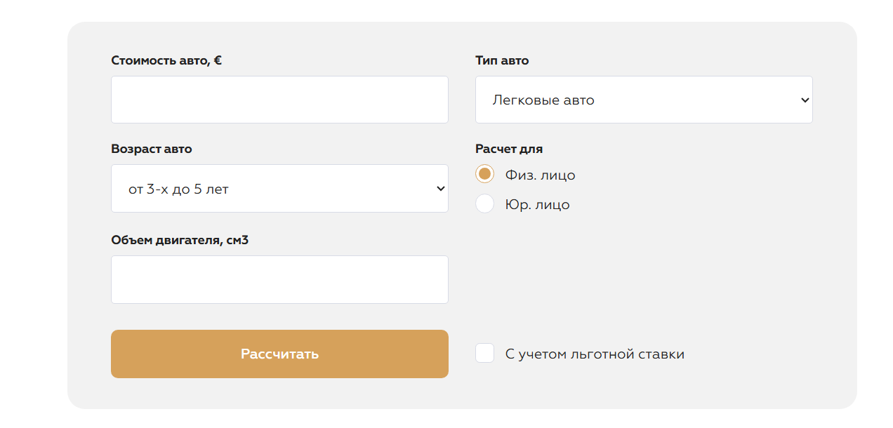
Рисунок 4 - Предварительная визуализация
таможенного калькулятора
‹#›

Slide 10
Таблица 2 – Планируемый штат сотрудников предприятия
Должность | График работы, дней | Количество единиц в штате, чел.
Директор | 5/2 | 1
Администратор сайта | 2/2 | 2
Специалист по сопровождению таможенного оформления - логист | 5/2 | 1
Бухгалтер | 5/2 | 1
Итого сотрудников: |  | 5 человек
‹#›

Slide 11
Таблица 3 – Расчет затрат на начальную реализацию проекта
Статья расходов | Примерная сумма, руб.
Регистрация организации, юридические услуги | 100 000,00
Дизайн и UX/UI | 500 000,00
Программирование | 1 000 000,00
Тестирование | 200 000,00
Хостинг и сервер | 150 000,00
Реклама | 500 000,00
Непредвиденные расходы | 500 000,00
Итого расходы: | 2 950 000,00
‹#›
‹#›

Slide 12
Таблица 4 – Расчет ежемесячных затрат в деятельности проекта
Статья затрат | Сумма за месяц, руб. | Сумма за год, руб.
Хостинг/сервер | 4 166 | 50 000
Поддержка пользователей | 200 000 | 2 400 000
Обновления и улучшения сайта | 200 000 | 2 400 000
Реклама | 200 000 | 2 400 000
Заработная плата | 715 000 | 8 580 000
Непредвиденные расходы | 150 000 | 1 800 000
Итого: | 1 469 166 | 17 630 000
‹#›
‹#›

Slide 13
Таблица 5 – Расчет доходов проекта
Статья доходов | Доходы за день, руб. | Доходы за месяц, руб. | Доходы за год, руб.
Комиссионные сборы | 50 000 | 1 500 000 | 18 000 000
Доходы по партнерским программам | 10 000 | 300 000 | 3 600 000
Дополнительные услуги | 15 000 | 450 000 | 5 400 000
Реклама | 10 000 | 300 000 | 3 600 000
Итого: | 85 000 | 2 550 000 | 30 600 000
‹#›
‹#›

Slide 14
Таблица 6 – Расчет чистой прибыли проекта
Наименование показателя | Расчет за первый год, руб. | Расчет за последующие годы, руб.
Доходы | 30 600 000 | 30 600 000
Текущие затраты | 20 580 000 | 17 630 000
Прибыль | 10 020 000 | 12 970 000
Налог на прибыль, 25% | 2 505 000 | 3 242 500
Чистая прибыль | 7 515 000 | 9 727 500
‹#›
‹#›

Slide 15
Таблица 7 – Динамика показателей срока окупаемости проекта, тыс. руб.
Показатели | 2 кв. 2025 г. | 3 кв. 2025 г. | 4 кв. 2025 г. | 1 кв. 2026 г. | 2 кв. 2026 г. | 3 кв. 2026 г. | 4 кв. 2026 г.
Инвестиции | 10 000 | 0 | 0 | 0 | 0 | 0 | 0
Доходы | 7 650 | 7 650 | 7 650 | 7 650 | 7 650 | 7 650 | 7 650
Расходы | 7 358 | 4 408 | 4 408 | 4 408 | 4 408 | 4 408 | 4 408
Налог на прибыль | 73 | 811 | 811 | 811 | 811 | 811 | 811
Чистая прибыль | 219 | 2 432 | 2 432 | 2 432 | 2 432 | 2 432 | 2 432
Окупаемость инвестиций | -9 781 | -7 350 | -4 918 | -2 487 | -55 | 2 377 | 4 808
‹#›
‹#›

Slide 16
Таблица 8 - SWOT-анализ проекта
Сильные стороны | Слабые стороны
Упрощение процесса покупки Доступ к большему количеству предложений Прозрачность сделок Дополнительные услуги | Высокий уровень конкуренции Низкая известность сайта на рынке Мало обученный персонал
Возможности | Угрозы
Расширение предложения услуг Создание бонусной программы Открытие оф-лайн точек присутствия | Увеличение конкуренции Высокие цены на услуги Снижение выручки Падение уровня доходов населения
‹#›
‹#›

Slide 17
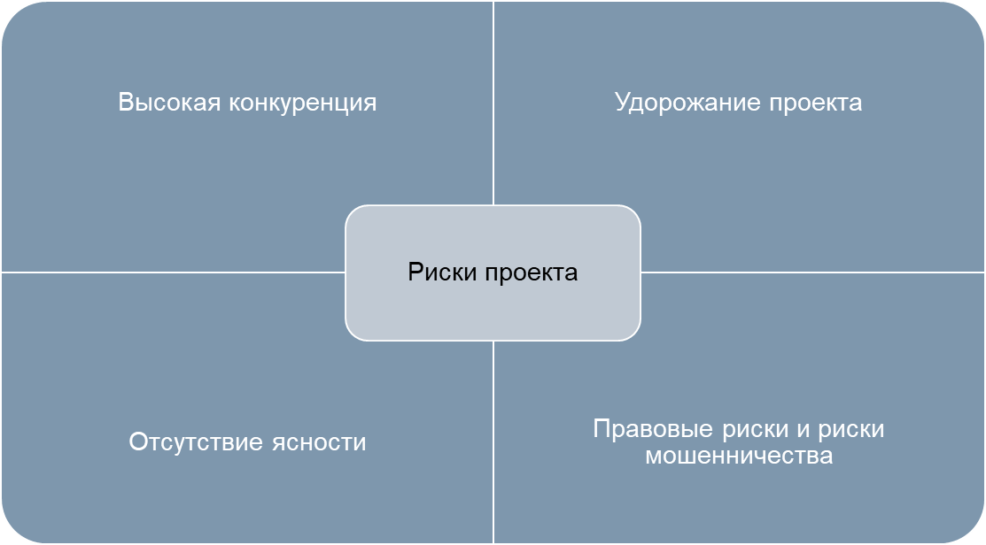
Рисунок 5 – Возможные риски проекта
‹#›
‹#›

Slide 18
Преимущества предлагаемого проекта:
упрощение процесса покупки: платформа предоставляет удобный интерфейс для поиска автомобилей, сравнения цен и получения информации о состоянии автомобилей;
доступ к большему количеству предложений: клиенты могут находить автомобили из разных стран и выбирать лучшие предложения;
прозрачность сделок: платформа может предоставлять информацию о предыдущих владельцах, истории обслуживания и состоянии автомобиля;
дополнительные услуги: оформление таможенных документов, страхование, доставка и помощь с регистрацией автомобиля в России.
‹#›
‹#›

Slide 19
Спасибо за внимание!
‹#›
‹#›

